Slide 1
Nasjonale føringer for barnehagesektoren
Samling for pedagogiske ledere, styrere og barnehagerådgivere i Gauldalsregionen
01.02.2017
Anne Kirsti Welde

Slide 2
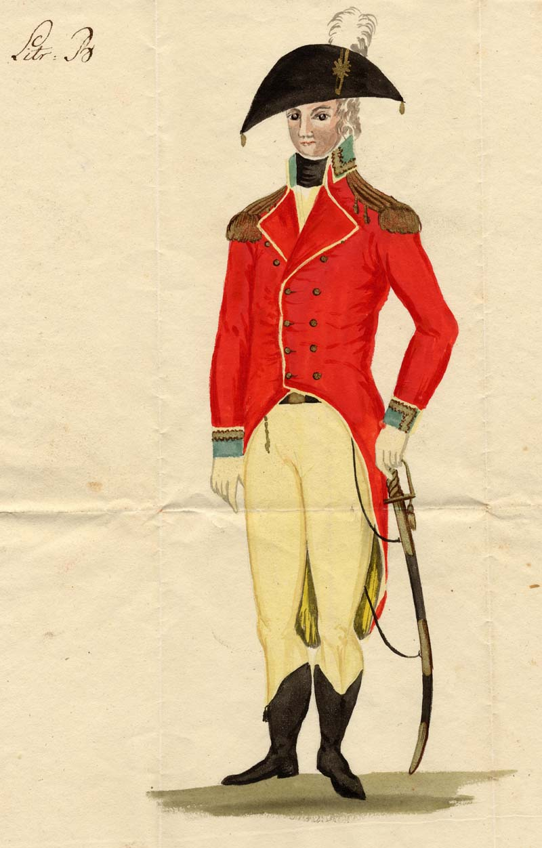
Del av offentlig forvaltning siden 1682
Kongens representant i fylket
Regjeringens representant i fylket
Bidrar til gjennomføring av Stortingets og Regjeringens vedtak
Hovedoppgaver: Rettssikkerhet og samordning
Formidler og samordner nasjonal sektorpolitikk overfor kommunene, med vekt på at hver kommune skal ha et reelt handlingsrom
Fører tilsyn med kommunal virksomhet, gir veiledning og pålegg, men tar hensyn til kommunenes lokalpolitiske vurderinger
Garantist for rettssikkerhet, kan omgjøre kommunale vedtak til fordel for enkeltpersoner
Regional beredskapsmyndighet
Notes:
FM statens repr i fylket.
Kvalitetssatsingen i barnehagesektoren. Koordinere og initiere utviklingsarbeid i kommuner og bhg, tildele kompetansemidler.
Tilsyn: Kontroll oppgave: Det overordnede målet med statlig tilsyn er å bidra til at barna får et godt barnehagetilbud. Barnehageloven er med og sikrer dette. FM – kommunen som bhg myndighet - barnehagen
Oppfølging av kommuner med lav kvalitet og kompetanse på barnehage- og grunnopplæringsområdet
Hvor samlet tiltak skal ha som effekt å bidra til økt kvalitet i barnas barnehagehverdag

Slide 3
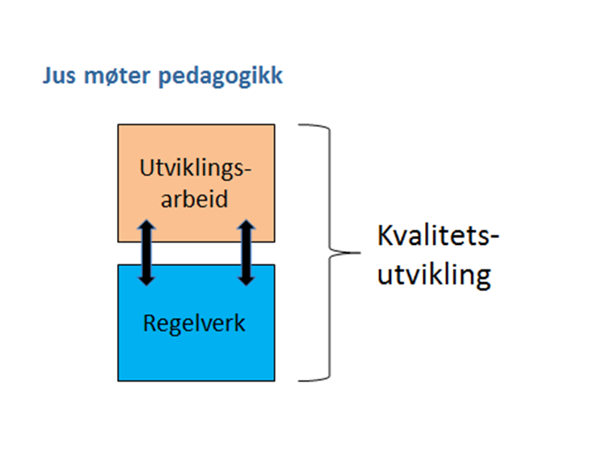
Regelverketterlevelse og kvalitetsutvikling
Forvaltningsoppgaver
Utviklingsoppgaver
Politiske satsinger
Notes:
Fra forrige foil:
Kvalitetsutvikling: Rammeplanen og implementering

Slide 4
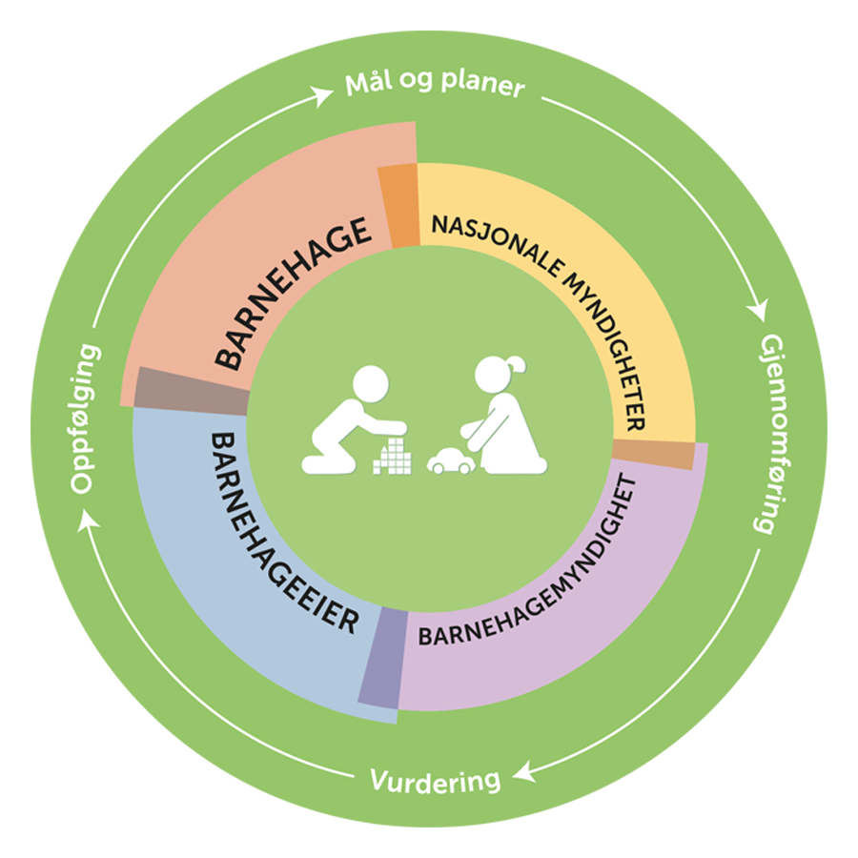
Forskning og statistikk
Forskning
Statistikk – BASIL
Tilstandsrapport - Barnehagespeilet
Vetuva
barnehagefakta.no
Nasjonalt barnehageregister
Statistikkportalen
udir.no
Kvalitetshjulet
Kvalitetsverktøy
Ståstedsanalysen
Foreldreundersøkelse
Ekstern barnehagevurdering
Pedagogisk dokumentasjon
Andre refleksjons-verktøy/ Støtteressurser
Verktøy for lokal myndighet RefLex

Slide 5
https://www.udir.no/kvalitet-og-kompetanse/kvalitet-i-barnehagen/#104133
https://www.udir.no/nullmobbing/
Notes:
Svømmeopplæring søknadsfrist 10 februar
Barnehagefakta-opplysninger til foreldre) allmennheten(Kib)
Mobbing: Læringsmiljøsatsingen: Djupedal Å høre til. Barnehage med i oppfølgingen: Barnehagemiljø – læringsmiljø:

Slide 7
Arbeid med ny rammeplan
Høringsutkast pr. 20.10.2016
Forskrift X om rammeplan for barnehagens innhold og oppgaver
Fastsatt av Kunnskapsdepartementet dato med hjemmel i lov 17. juni 2005 nr. 64 om barnehager (barnehageloven) § 2 syvende ledd.

Slide 8
Nytt kap. 6. Ansvar og roller
Barnehageeier
Styrer
Pedagogisk leder
skal iverksette og lede det pedagogiske arbeidet i barnegruppen han eller hun leder eller innenfor utvalgte områder. Pedagogisk leder må legge til rette for utvikling av gode relasjoner mellom barna i gruppen og mellom barn og voksne og bidra til godt samarbeid mellom barnehagens personale og med foreldre.
Den pedagogiske lederen skal sørge for at barnehageloven og rammeplanen oppfylles gjennom det pedagogiske arbeidet.

Slide 9
Implementering
Hva vet vi om sektorens implementering av rammeplanen?
Alle teller mer. 2009 En evaluering av hvordan Rammeplan for barnehagens innhold og oppgaver blir innført, brukt og erfart. Høgskolen i Vestfold, Solveig Østrem m fl
Spørsmål til Barnehage-Norge 2015…. Her svarer hovedvekten av styrerne at refleksjonsspørsmål til bruk i barnehagen er å foretrekke når de skal lære om den nye rammeplanen (s 48).

Slide 10
Summeoppgave
Hvordan ser du for deg – på din barnehage implementering av ny rammeplan for barnehagens innhold og oppgaver?

Slide 11
Barnehageloven
Hvis barnehageloven med forskrifter etterleves - hver dag - har barna et godt barnehagetilbud.
Drøft dette utgangspunktet.
Notes:
Det overordnede målet med statlig tilsyn er å bidra til at barna får et godt barnehagetilbud. Barnehageloven er med og sikrer dette. Derfor har Fylkesmannen tilsyn med om kommunene påser regelverksetterlevelse i barnehagene i stor nok grad.
Tilsyn:Kib Kvalitetshjulet-Reflex: Veileder: Er barnehagemyndighetens tilsyn/veiledning basert på riktig forståelse av barnehageloven?

Slide 12
Barnehageloven § 17 Styrer: (Lov 17.juni 2005 nr. 64 om barnehager)
Barnehagen skal ha en forsvarlig pedagogisk og administrativ ledelse.
Barnehagen skal ha en daglig leder som har utdanning som barnehagelærer eller annen høgskoleutdanning som gir barnefaglig og pedagogisk kompetanse.
Kommunen kan innvilge dispensasjon fra utdanningskravet etter andre ledd. Kommunens vedtak kan påklages til fylkesmannen.
Departementet gir nærmere forskrifter om dispensasjon fra utdanningskravet og om godkjenning av yrkeskvalifikasjoner fra utlandet.
Notes:
.

Slide 13
Hva sier § 17 Styrer?
«Styreren er en sentral person i barnehagens virksomhet og har en nøkkelrolle når det gjelder initiativ, tiltak og oppfølging av det pedagogiske arbeidet. Ansvaret for utviklings- og endringsarbeidet i barnehagen er viktig. Dette krever gode pedagogiske og barnefaglige kunnskaper. Styreren må være tilgjengelig for alle foreldrene og må legge til rette for et godt og utviklende arbeidsmiljø. Styrer har et særlig ansvar for å samarbeide med og henvise til hjelpeinstanser dersom det er nødvendig. Styreren skal også samhandle med kommunen om oppgaver knyttet til økonomi, opptak av barn, foreldrebetaling osv., noe som krever gode administrative kunnskaper og evne til strategisk tenkning og langsiktig planlegging.»

Slide 14
Merknader til bhg.loven § 17 1.ledd:
1.ledd:
«Barnehagen skal ha en forsvarlig pedagogisk og administrativ ledelse».
Merknader:
«Bestemmelsen fastslår at barnehagen må ha en forsvarlig pedagogisk og administrativ ledelse.
Dette betyr at barnehagens leder må ha nødvendig
lederkompetanse.»

Slide 15
Styreren som profesjon
Krav om utdannelse - En barnehagelærer er en som;
Kan reflektere kritisk over egen praksis
Kan reflektere over pedagogisk arbeid i tråd med etiske krav og retningslinjer
- Har innsikt i profesjonsetiske problemstillinger, særlig knyttet til ansvar, respekt og maktperspektiver
- Kan utøve profesjonelt skjønn gjennom å anvende faglig kompetanse på praktiske og teoretiske problemstillinger
- Kan analysere og reflektere kritisk over profesjonelle og etiske utfordringer knyttet til pedagogisk arbeid med barns utvikling, lek, læring og danning
Kan begrunne, formidle og praktisere barnehagens samfunnsmandat og verdigrunnlag
- Kan reflektere kritisk over egne verdier, holdninger og væremåte og handle i tråd med barnehagens formålsbestemmelse (Hennum og Østrem, Barnehagelæreren som profesjonsutøver, 2016)

Slide 16
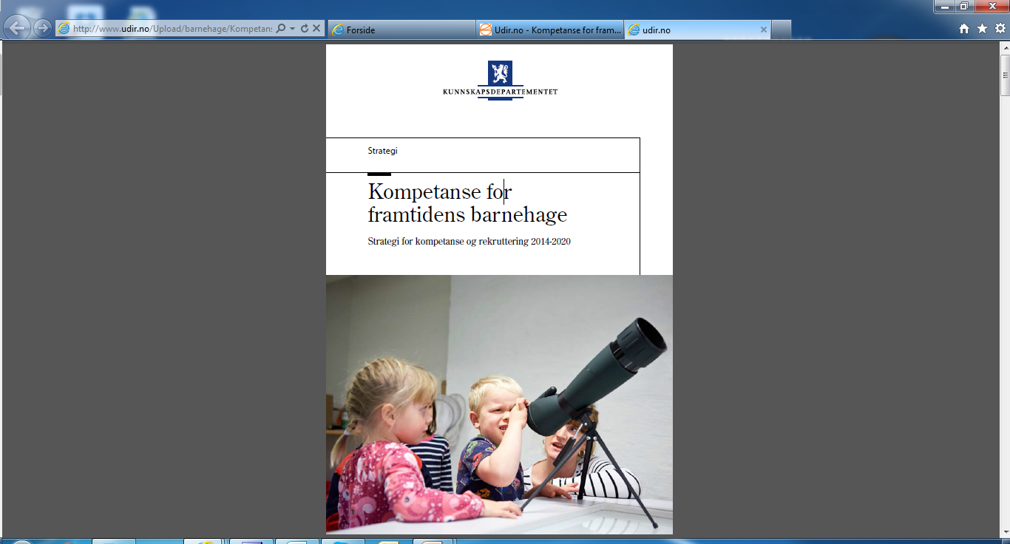
Kompetanse for framtidens barnehage 2014-2020
Notes:
Revidering av kompetansestrategien.
Den nye rammeplanen for barnehagens innhold og oppgaver kan føre til et økt og utvidet kompetansebehov i barnehagen. For å sikre at en revidert strategi vil bidra til å realisere ambisjonene i ny rammeplan, ønsker Kunnskapsdepartementet å drøfte innhold og innretning i en framtidig kompetansesatsing med sentrale aktører. For departementet er det viktig med gode innspill fra alle nivåer i barnehagesektoren, og det er derfor avsatt god tid til drøfting i grupper etter lunsj.
ST 1 av 8 fylker som er invitert med bhgmyndighet, eier, styrer og ped.leder

Slide 17
Å utvikle en lærende organisasjon
Fokus på hva som skaper lærings- og endringsvillige organisasjoner
Def: «et kjennetegn på en lærende organisasjon er at alle ansatte er engasjert i å skape og dele kunnskap om hvordan de best kan nå organisasjonens mål. I slike organisasjoner stimuleres de ansatte til å se ting på nye måter og kontinuerlig utforske hvordan man kan lære sammen.» (Kompetanse for framtidens barnehage, Strategi for kompetanse og rekruttering 2014 – 2020 s. 11)
Barnehagebasert kompetanseutvikling

Slide 19
Rammeplanen – å lede organisasjonsutvikling
«Som pedagogisk samfunnsinstitusjon må barnehagen våre i endring og utvikling. Barnehagen skal være en lærende organisasjon slik at den er rustet til å møte nye krav og utfordringer. Kvalitetsutvikling i barnehagen innebærer en stadig utvikling av personalets kompetanse.» (KD,2011. s.22)
Notes:
Og fra RP

Slide 20
Meld.St. 19 (2015-2016) Tid for lek og læring. Bedre innhold i barnehagen
Notes:
Meld. St. 19 (2015–2016) – Tid for lek og læring. Bedre innhold i barnehagen – vedlegges protokollen.
Stortinget ber regjeringen om ikke å utarbeide veiledende normer for det språklige grunnlaget barn bør ha med seg fra barnehagen.
Stortinget ber regjeringen fremme forslag om egen lovhjemmel om et trygt omsorgs- og læringsmiljø, jf. opplæringsloven § 9a.
Stortinget ber regjeringen vurdere å innføre bestemmelser i barnehageloven om at barn har rett til å tilhøre en barnegruppe og om barnegruppens størrelse.
Stortinget ber regjeringen utarbeide forslag til endringer i barnehageloven som sikrer at ansatte i offentlige og private barnehager behersker norsk språk, og at ansatte i samiske barnehager behersker samisk språk.
Stortinget ber regjeringen sikre at tilskuddet til tiltak for å bedre språkforståelsen blant minoritetsspråklige barn i førskolealder, også kan benyttes til å ansette morsmålsassistenter.
Stortinget ber regjeringen vurdere å opprette et kvalifiseringsprogram for ufaglærte i barnehagene.
Stortinget ber regjeringen sikre tiltak som kan rekruttere flere menn til å arbeide i barnehagesektoren.

Slide 21
Tilretteleggingsmidler for deltagelse i videreutdanning
2016-2017 og 2017-2018
2017-2018 lokal prioritering
50 000 kr per ansatt( 2 semester, 30 st)
Språkutvikling og språklæring i barnehagen
Læringsmiljø og pedagogisk ledelse i barnehagen
Naturfag og matematikk i barnehagen
Tilleggsutdanning i barnehagepedagogikk
Arbeidsplassbasert barnehagelærerutdanning
Barnehagelærerutdanning deltid
Veilederutdanning for praksislærere i barnehage

Slide 22
Regelverketterlevelse og kvalitetsutvikling
Forvaltningsoppgaver
Utviklingsoppgaver
Notes:
Avslutning: Møte mellom fag og regelverk også for dere som styrere og ped.ledere i barnehagen.
Sikre at den enkelte barn har en barnehagehverdag som innfrir alle SKAL kravene som kommer i den nye RP

